Slide 1

QUESTIONÁRIOS
ON LINE
GOOGLE DOCS
Profª Juliana Schivani
juliana.schivani@ifrn.edu.br
Docente.ifrn.edu.br/julianaschivani

Slide 2
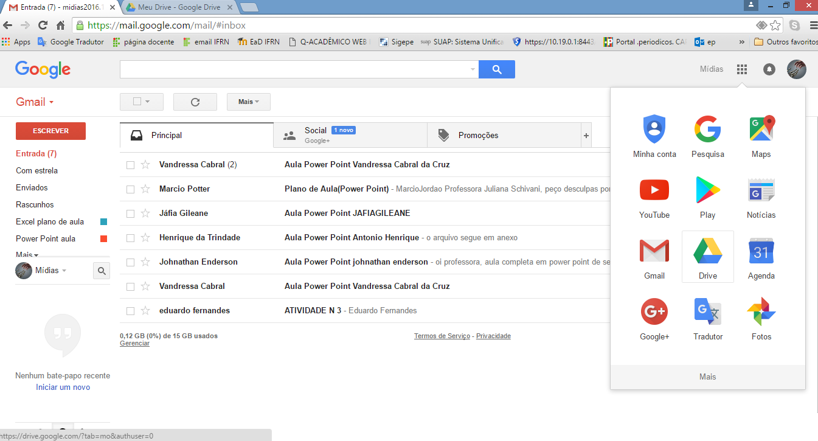

Slide 3
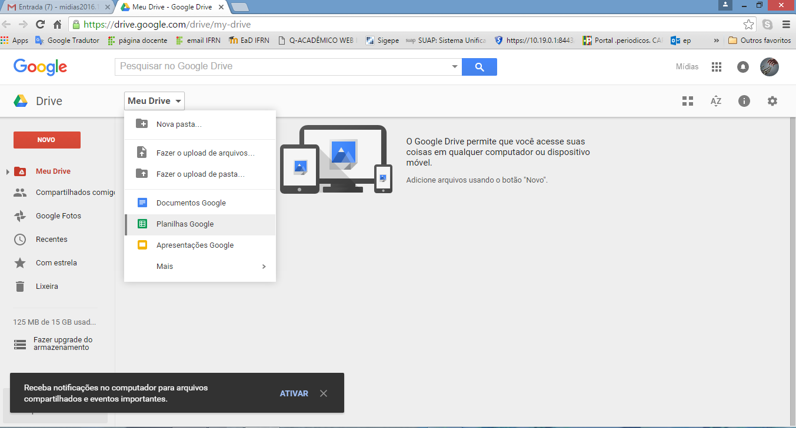

Slide 5
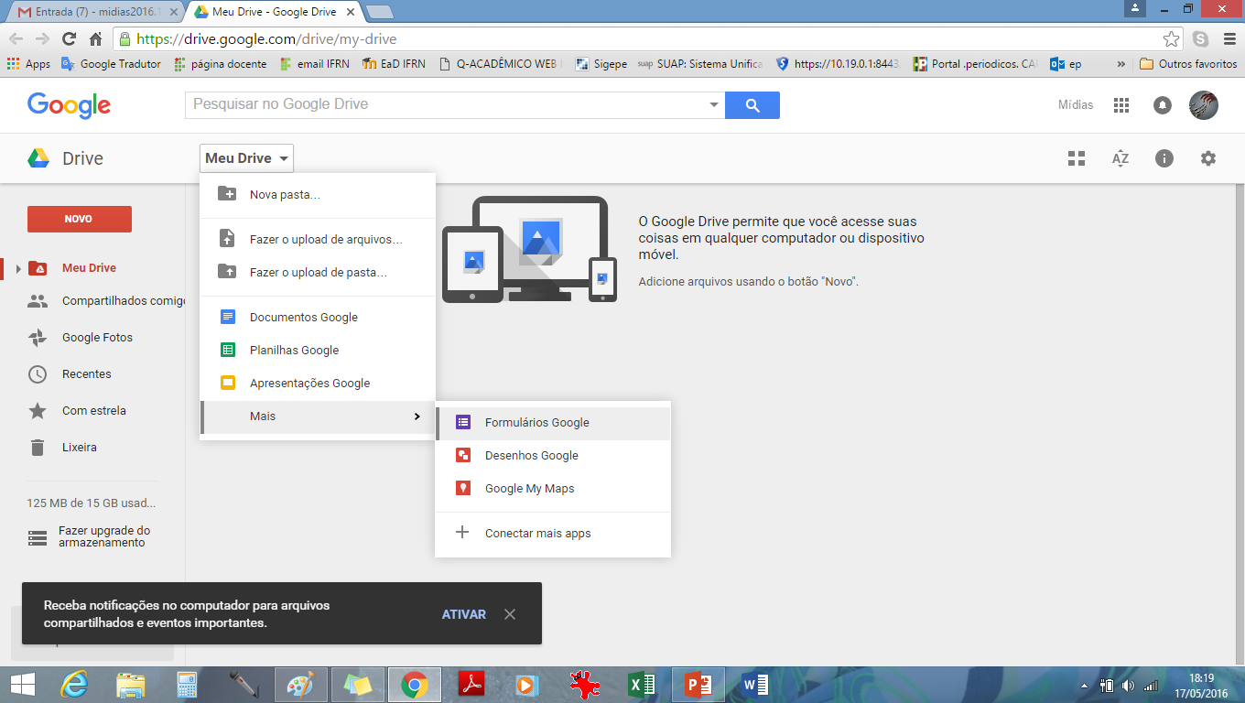

Slide 6
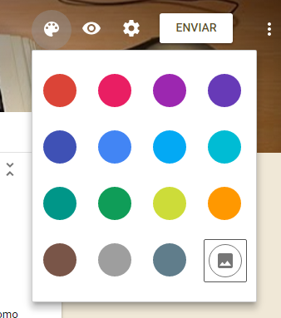
Em paleta de cores é possível mudar a cor do fundo e adicionar e recortar uma imagem salva no seu computador.

Slide 7
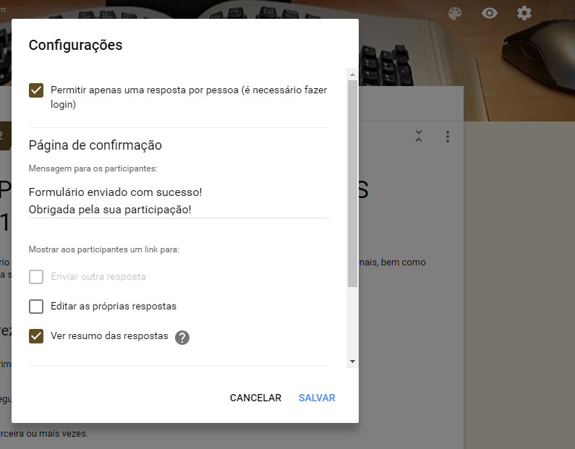
Ao clicar na engrenagem (configurações) você opta por uma mensagem de agradecimento final, mostrar ou não barra de progresso (porcentagem restante para terminar de responder), etc.

Slide 8

Na barra vertical móvel que aparece em cada pergunta é possível adicionar outra pergunta, adicionar descrição da pergunta, adicionar imagem, vídeo ou separar em duas sessões (duas partes).

Slide 9
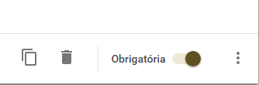
Na própria pergunta há uma barra horizontal com a opção de torna-la obrigatória ou não, de excluí-la e de duplica-la.

Slide 10
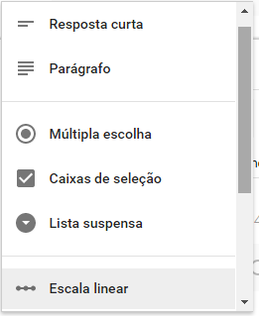
Na própria pergunta, também, há várias opções de respostas:
Múltipla escolha
Escala de números
Subjetiva
Selecionando várias
Etc.
Nesta caixa de opções também é possível adicionar calendário e relógio para o caso de respostas que exijam datas ou horas.

Slide 11
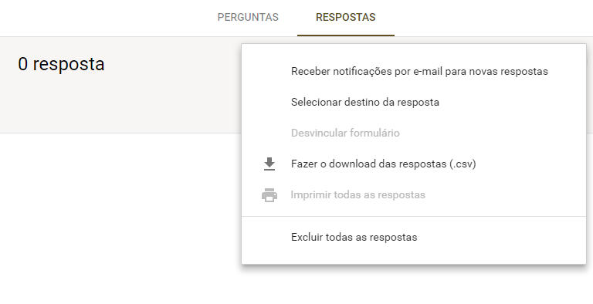

Slide 12
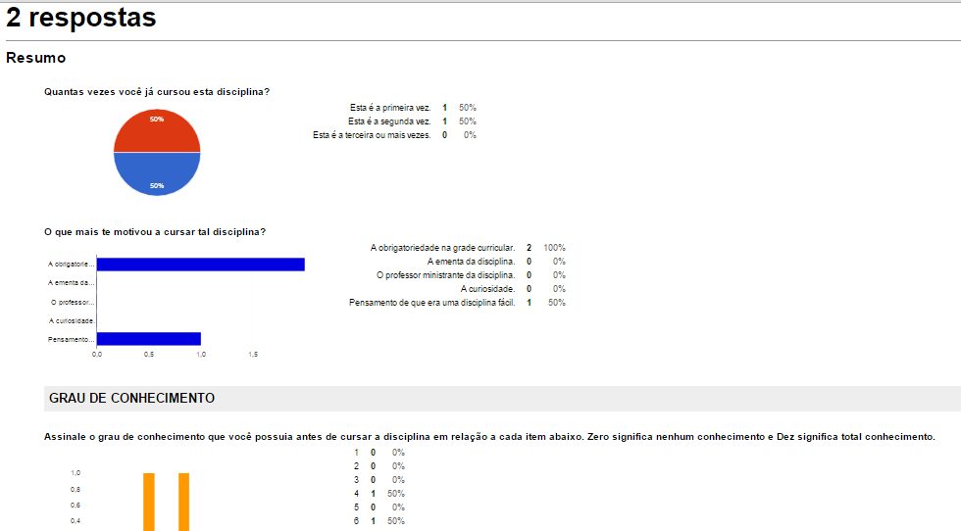
Ao optar pela permissão de ver resumo de respostas, todos que responderem o questionário irão ver todas as respostas (objetivas e subjetivas) em tabela e gráficos.

Slide 13
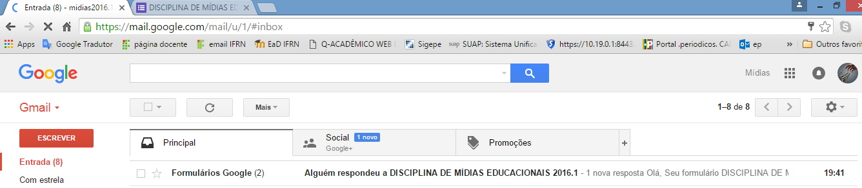
Ao optar pela opção de receber e-mail com respostas, você sempre receberá um e-mail cada vez que alguém enviar a resposta do questionário.

Slide 14
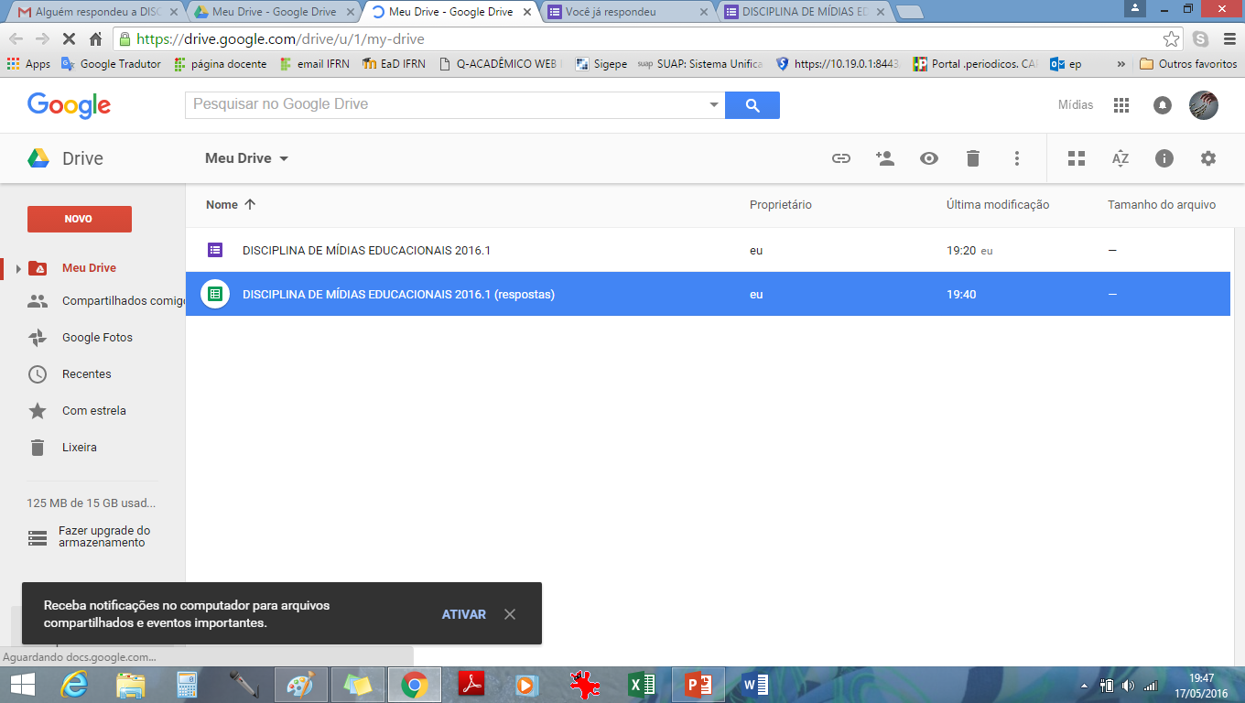
As respostas ficam salvas em uma planilha no Excel.
Cada linha da planilha mostra as respostas de um entrevistado com a data e hora exata de quando foi respondida.
Cada coluna da planilha mostra todas as respostas de todos os entrevistados em uma pergunta.

